Slide 1
LA STORIA DEL WEB

Slide 2
ARPANET e la sua storia

Slide 3
1958: Creazione dell’istituto tecnologia ARPA degli Stati uniti.
il suo compito era quello di trovare soluzioni tecnologiche innovative in diversi ambiti
Anni 60: Creazione di una rete sicura e veloce che collegasse gli Stati uniti
Alle origini ARPAnet era una rete militare finalizzata allo scambio di informazioni, un sistema che doveva essere veloce e sicuro
1969:
venne realizzato il primo collegamento tra i computer dell'Università della California Losa Angeles (Ucla) e lo Stanford Research Institute di Palo Alto.

Slide 4
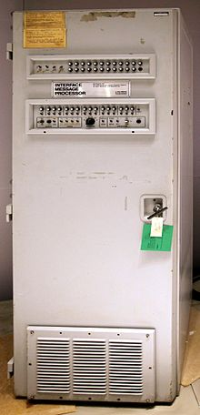
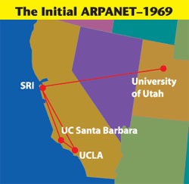
Il primo router di Arpanet, il BBN Interface Message Processor (IMP), del 1969
(immagine a sinistra)
(immagine a sinistra
All’inizo Arpanet connetteva solo 4 università nell’ovest degli stati uniti
(immagine a destra)

Slide 5
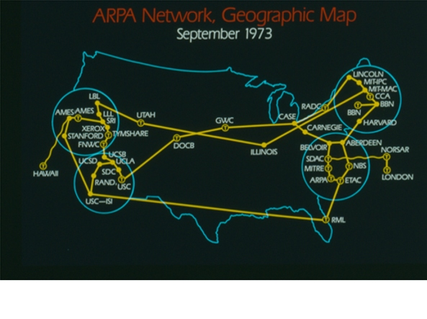
Era il 1973, e fu Bob Kahn a usare il termine Internet per le reti che si fossero scambiati i dati via Tcp/Ip, riservando il nome internet con la i minuscola alle sole tecnologie che consentivano di farlo.
Con la definizione del TCP/IP (Transfer Control Protocol/Internet Protocol), i dati non venivano più persi perché l'Ip gli dice dove devono andare e il TCP come si devono comportare i computer che comunicano tra di loro.

Slide 6
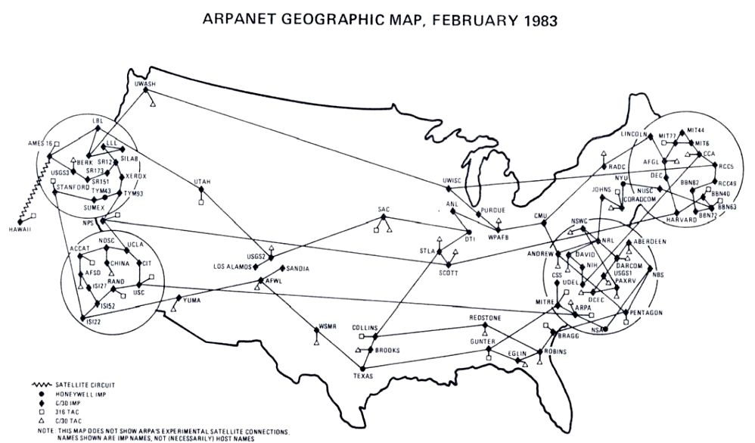
1983
Il Tcp/Ip divenne lo standard di comunicazione di Arpanet e la parte della rete dedicata alle comunicazioni militari divenne Milnet. Quando altre reti cominciarono a scambiarsi permanentemente i dati con quei protocolli cominciò ad affermarsi il termine Internet per la rete Arpanet.
Situazione di Arpanet nei primi mesi del 1983
(immagine a sinistra)

Slide 7
Da ARPANET a INTERNET

Slide 8
1985
nasce NSFNet, la rete della Fondazione americana per la scienza (National Science Foundation), che doveva collegare i centri di supercomputing americani con delle dorsali di tramissione dedicate (backbone).
1990
Arpanet fu chiusa e la rete della NSF andò incontro a un processo di evoluzione in cui ai sussidi federali si affiancarano quelli di molte aziende private come Mci.
1995
NfsNet viene chiusa.

Slide 9
1991
era nato il World Wide Web (Ragnatela attorno al mondo) che permetteva di sfruttare agevolemente la capacità trasmissiva della rete basata su Tcp/Ip. Ed era nato dall'idea di uno scienziato inglese che aveva progettato un sistema di relazione ipertestuale tra documenti elettronici, l'Html (Hypertext markup Language), ancora una volta, per facilitare il lavoro degli scienziati delle alte energie, stavolta però accadeva in Europa, al Cern di Ginevra.
Insieme all'Http (Hyper Text Control Protocol) e al sistema degli Url (Uniform Resource Locator) che costituirono il primo nucleo del web, Internet uscì fuori dai laboratori di ricerca e hacker e appassionati ne svilupparono i programmi che usiamo ancora oggi, come il browser Mosaic che permetteva di accedere i documenti eletttronici e ipertestuali residenti sui computer collegati via Internet e anche di "leggere" i primi siti web.

Slide 10
La storia del protcollo IP

Slide 11
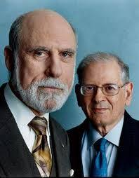
1973
Robert Kahn e Vinton Cerf (quest’ ultimo è vice Presidente di Google, noto come uno dei Padri di Internet), due esperti informatici statunitensi, basandosi sulla commutazione a pacchetto dei dati, inventarono una nuova procedura di trasmissione.
Questo sistema consentiva ( e consente) la comunicazione tra gli elaboratori in maniera precisa, con una riduzione al minimo degli errori e delle difficoltà che si potevano verificare nel processo di invio e ricezione dei dati; indipendentemente dal modello di elaboratori utilizzati e dalla rete a cui erano collegati.

Slide 12
Funzionamento Tcp/ip
TCP (Transmission Control Protocol): si incarica di suddividere le informazioni in pacchetti e di garantire il buon fine della trasmissione dati tra due stazioni. Se nel tragitto un pacchetto viene perso, si “preoccupa” di ritrasmettere rapidamente al destinatario l’informazione andata persa nei meandri della rete.
IP (Internet Protocol): il compito dell’IP è quello di instradare i pacchetti nella rete e, identificando previamente la “meta”, scegliere il percorso più breve per arrivare a destinazione. La garanzia sull’effettivo arrivo dei pacchetti è però affidata al TCP. Ogni macchina dispone di un proprio numero/indirizzo Ip (statico o dinamico), che la identifica in modo univoco sulla rete. Il numero IP è in pratica assimilabile a un numero di telefono; nessun numero sarà mai identico ad un altro.
L’ indirizzo Ip si compone di 4 cifre, separate ciascuna da un punto. Ogni cifra varia da 0 a 255 (es. 158.24.154.35).

